Slide 1
IL TESTO POETICO
BACIATA… INTRECCIATA… INCATENATA… ALTERNATA…
…la rima va salvata…
Classi 3 A/B plesso «G.Rodari»
ins. R.Sposito- L. Feola

Slide 2
La poesia che cos’è la poesia?
La parola poesia deriva dal greco e significa creare ,fare con l’immaginazione.
Con la poesia si esprimono sentimenti e realtà.
Il poeta con la sensibilità del suo animo trova le parole giuste per parlare della vita ,delle emozioni comuni a tutti gli uomini.
Il testo poetico è un genere letterario particolare è un testo scritto in versi, con lo scopo di divertire o di suscitare emozioni. Le parole sono scelte per creare ritmo e musicalità

Slide 3
COM’E? FATTO UN TESTO POETICO
rifletto
testo
Il testo poetico è scritto in versi, che sono le righe di testo della poesia, di lunghezza simile o diversa
“Sono solo e abbandonato,
tutto intorno è fosco e scuro,
tra la mamma e la mia stanza
c’è di mezzo questo muro.”
“Sono certo, sotto il letto,
sul tappeto accovacciato,
si nasconde un vecchio orchetto,
con il gran naso schiacciato.”
“Ma magari quell’orchetto
non è poi così cattivo,
forse si è sentito solo
ogni volta che dormivo.”
“Quasi quasi glielo dico
e lo invito qui con me,
se mi stringo un pochettino
per due amici il posto c’è.”
Una poesia è in rima quando due versi finiscono con parole che hanno lo stesso suono.
Quando i versi di una poesia non terminano con parole in rima si dice che sono liberi.
Un gruppo di versi forma una strofa. Tra una strofa e l’altra c’è sempre uno spazio bianco.
Il poeta comunica emozioni, sentimenti, pensieri particolari, fenomeni naturali, attraverso il ritmo, la musicalità dei versi, suoni e le immagini speciali

Slide 4
CHE COSA RENDE UN TESTO POETICO TALE?
I testi poetici sono le uniche composizioni letterarie ad avere due particolari caratteristiche: Le rime e le figure retoriche
La rima è la ripetizione di suoni uguali in due o più parole a fine verso.
Quante tipologie di rime esistono?
- Rima baciata - Rima alternata - Rima incrociata
- Rima incatenata
Rima baciata Si ha quando due versi di seguito finiscono con lo stesso suono e lo schema è AABB
Filastrocca per giocare A
con le onde in riva al mare A
con la luna e con le stelle B
con il fuoco e le frittelle B

Slide 5
Rima alternata
Si ha quando il primo verso fa rima con il terzo e il secondo con il quarto è lo schema è ABAB
Rima incrociata
Si ha quando due versi rimano tra loro ma sono separati da altri due in rima baciata e lo schema è ABBA
Ma dimmi un po’, Noè
Ma dimmi un po’, Noè A
chi te lo fece fare B
di portar via con te A
le mosche e le zanzare? B
La bimba dai capelli neri
La bella bimba dai capelli neri A
è là sul prato e parla e gioca al sole B
Io so quei giochi e so quelle parole; B
rido quel riso e penso quei pensieri. A
Son io la bimba dai capelli neri

Slide 6
Cosa sono le figure retoriche ? Sono l’insieme di parole combinate in modo insolito, che l’autore di un testo poetico usa per trasmettere il suo messaggio
Quante sono le figure retoriche?
Sono tantissime, ma ne consideriamo 5
Similitudine – Metafora – Personificazione – Onomatopea – Calligramma

Slide 7
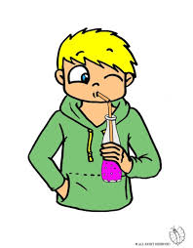
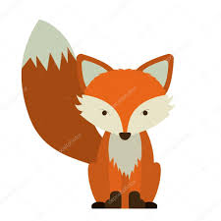
SIMILITUDINE
Spesso i poeti per creare immagini suggestive inseriscono nella poesia similitudini o paragoni, cioè confrontano due elementi diversi che hanno caratteristiche in comune. Le similitudini sono sempre introdotte da una di queste parole:
COME SEMBRA
SIMILE È SIMILE A PARE
Luigi è furbo come una volpe

Slide 8
METAFORA
La metafora è una similitudine abbreviata. Come la similitudine, mette a confronto due elementi diversi che hanno qualcosa in comune ma non usa le parole “sembra, come, pare, è simile a ecc” in questo modo l’immagine poetica è ancora più efficace.
Luigi è proprio una volpe

Slide 9
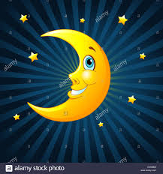
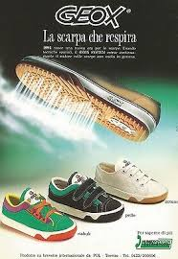
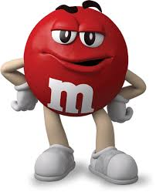
PERSONIFICAZIONE
Si ha quando si attribuiscono a oggetti , animali ed elementi della natura caratteristiche umane ( azioni, , sentimenti, pensieri )
sorridere
Respirare
parlare
sono azioni umane…

Slide 10
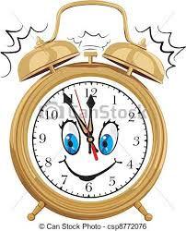
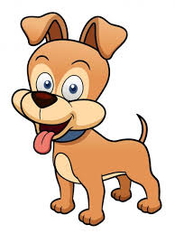
ONOMATOPEE
I suoni onomatopeici sono parole che riproducono suoni , rumori , o versi di animali
Possono essere suoni TIC –TAC..o vere e proprie parole TICCHETTIO
Oppure possono essere solo suoni
BAU-BAU DIN-DON

Slide 11
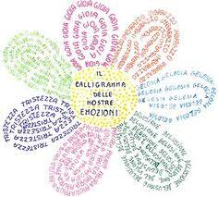
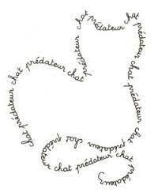
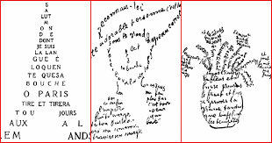
CALLIGRAMMA
Il calligramma è una poesia scritta per essere guardata e letta . Le parole, infatti, sono disposte nella pagina in modo da creare una forma che ricorda l’argomento della poesia

